Slide 1

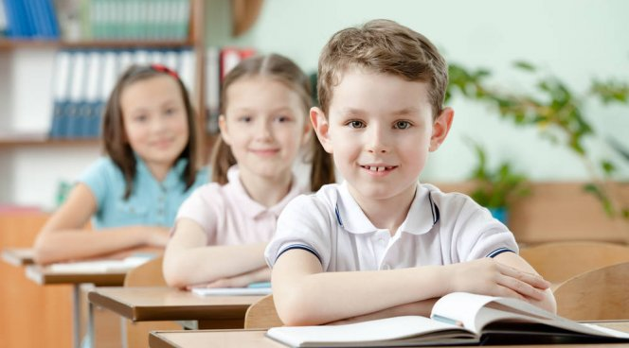
ШКОЛА, КОТОРУЮ МЫ СТРОИМ
ШКОЛА 2101
Достижения, вызовы, перспективы
Дмитрий Лазаревич Модель,
директор ГБОУ школа № 2101

Slide 2
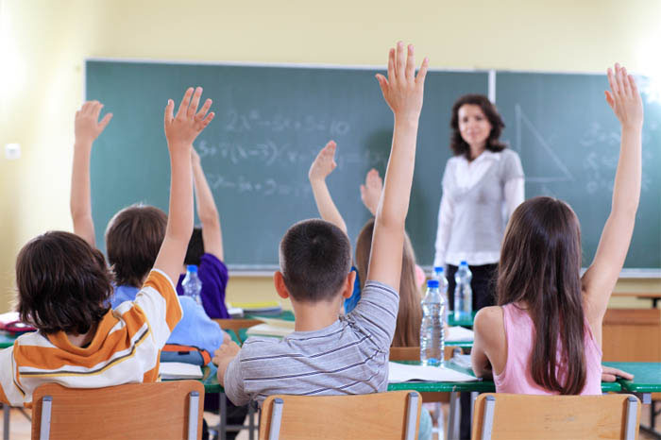

Мы – это
3600 детей
450 сотрудников
5 школьных зданий,
11 зданий для дошкольных групп;
кроме того: 3 здания
получены в 2017 году
на оперативное управление

Slide 3

ШКОЛА, КОТОРУЮ МЫ СТРОИМ
Реализация управленческого проекта. Первоочередная цель: развитие школьной информационной среды

Slide 4

ШКОЛА, КОТОРУЮ МЫ СТРОИМ
Социализация и самореализация школьников
Качество образования
Первичный анализ ситуации
Кадровый потенциал

Slide 5
ШКОЛА, КОТОРУЮ МЫ СТРОИМ
Проектные задачи
- «Структура» - преобразования в структуре
образовательных площадок, создание служб и механизмов управления
«Кадры» - комплекс мер по подбору и развитию кадрового потенциала
«Среда» - создание единой среды комплекса
«Ресурсы» - материальное и нормативное обеспечение образовательного процесса
«Качество» - комплекс мероприятий по повышению качества образовательной деятельности

Slide 6
ШКОЛА, КОТОРУЮ МЫ СТРОИМ
Модель управления
Проектные задачи
ВХОД
ВНУТРЕННЯЯ среда
ВЫХОД
ВНЕШНЯЯ среда
РЕЗУЛЬТАТЫ

Slide 7







ШКОЛА, КОТОРУЮ МЫ СТРОИМ
Администрация в информационное поле
“Мониторинг социальных сетей”

Slide 8
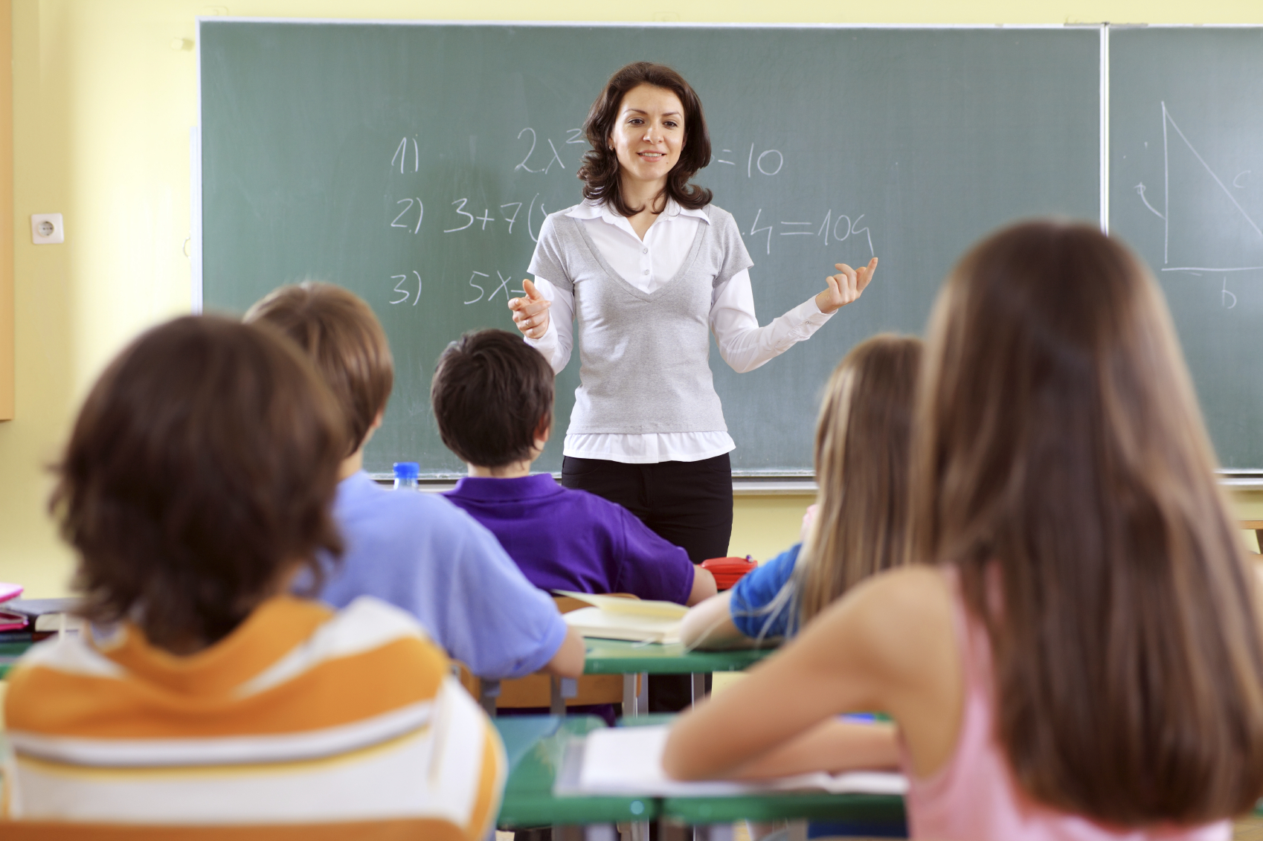




ШКОЛА, КОТОРУЮ МЫ СТРОИМ
Видео / фото
Школьная пресс-служба
Новости / радио

Slide 9

ШКОЛА, КОТОРУЮ МЫ СТРОИМ
Социальное партнерство -
Программы партнерства :
Московский городской педагогический университет
Московский педагогический государственный университет
Московский государственный медико-стоматологический университет
Федерация баскетбола Москвы
Совместные проекты:
Комитет Государственной думы по охране здоровья
Постоянные партнеры:
Академия чемпионов и Александр Попов

Slide 10

ШКОЛА, КОТОРУЮ МЫ СТРОИМ
Работа с информацией
Приложение для мобильных телефонов
Форма обращения «Задать вопрос»
Форма записи на любую ступень образования
Официальный сайт
Официальные страницы школы в социальных сетях
Разработан фирменный стиль (эмблема, цвета, сувенирная продукция)
Школьный пресс-центр – Медиацентр

Slide 11

ШКОЛА, КОТОРУЮ МЫ СТРОИМ
Проектная задача «Кадры».
Первые результаты
5 аттестованных заместителя директора
1 из них назначен директором школы
1 аттестованный контрактный управляющий
1 аттестованный главный бухгалтер
200 педагогов прошли диагностики

Slide 12
ШКОЛА, КОТОРУЮ МЫ СТРОИМ
Проектная задача «Структура».
Первые результаты
В 2015/2016 учебном году пройдена аккредитация на 12 лет
Управляющий совет, избранный в декабре 2015 года, с мая 2016 года аккредитован; утверждена процедура электронного голосования
Подписан и зарегистрирован коллективный договор
Определены пути развития каждой образовательной площадки

Slide 13
ШКОЛА, КОТОРУЮ МЫ СТРОИМ
Проектная задача «Ресурсы».
Первые результаты
Включены в городской проект «ПАК «Образование»
Планируется поставка оборудования на 3 млн. руб. в рамках городского проекта по развитию доп. образования по направлениям: «Медицина», «Инженерные науки»
Планируется поставка оборудования в рамках городского проекта «Шахматы в школе». Целевая субсидия выделена.
Внебюджетные поступления:
2015 год – 17,1 млн. руб.
2016 год – 26 млн. руб.
2017 год – 30 млн. руб.

Slide 14
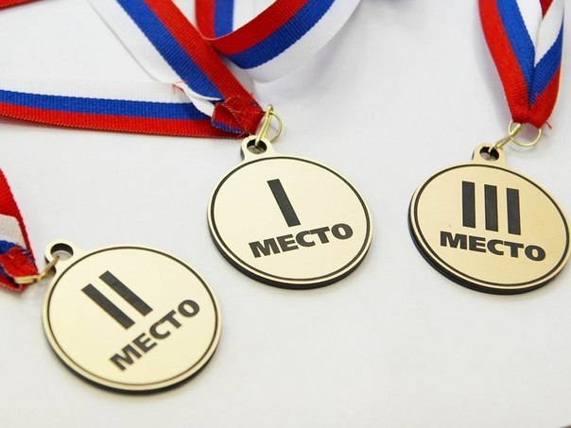
ШКОЛА, КОТОРУЮ МЫ СТРОИМ
Проектная задача «Качество».
Первые результаты
 | 2015 | 2016 | 2017
Музеи. Парки. Усадьбы | 0 | Больше 10 | Больше 10
Не прервется связь поколений | 0 | Ниже 25 места «Пешка и ферзь» | 7 место «Пешка и ферзь»
МОШ и ВОШ | 9 | 5 (10) | 9 (12)
Хор для взрослых | 0 | 0 | 17
Поют дети Москвы | - | Вошли в проект
Juniorskills | WorldSkills Russia | 0 | 0 | 2
Волонтерское движение | 0 | 10 | 20

Slide 15
ШКОЛА, КОТОРУЮ МЫ СТРОИМ
Проектная задача «Качество»
Первые результаты
 | 2015 год | 2016 год | 2017 год
Количество учащихся:
Дошкольные отделения | 1449 | 1546 | 1600
Школьные отделения | 1939 | 2002 | 2050
Привлекательность образовательной среды для детей-инвалидов | Для 25 учащихся | Для 32 учащихся | Для 40 учащихся
ОГЭ по трем предметам (не менее 12 баллов) | 28 | 91 | 95
Количество выпускников:
ЕГЭ по трем предметам (не менее 220 баллов) | 25 | 23 | 25
ЕГЭ по трем предметам (не менее 160 баллов) | 43 | 53 | 60

Slide 16
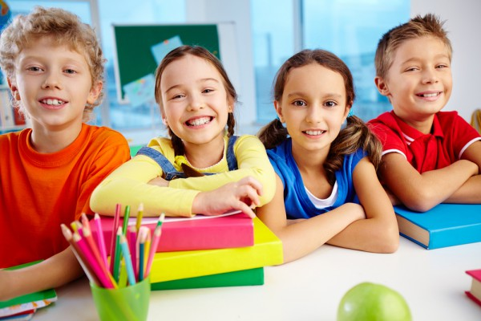
ШКОЛА, КОТОРУЮ МЫ СТРОИМ
Школа 2101 в СМИ:
Выступление в Государственной Думе
Выступление на ММСО 2016 года
Статьи в периодических изданиях
Выступление на профсоюзном селекторе
Выступление на заседании совета муниципальных депутатов района «Фили-Давыдково» с онлайн-трансляцией

Slide 17
ШКОЛА, КОТОРУЮ МЫ СТРОИМ
Примеры проектов:
Интеллектуальная игра «Битва умов»
День открытых дверей
Конкурс чтецов
Древнеегипетская игра
Шахматный турнир
Научная площадка на фестивале «Наши общие возможности – наши общие результаты»
Проект для взрослых «Поют все»
Проект «Баскетбол с чемпионом»
Волонтерское движение «Движение добрых дел»
«Открытые библиотеки»
Участие в благотворительных и экологических проектах города Москвы
Летние лагеря
Notes:
Как это связано с информационной средой? Возможно, файл лишний.

Slide 18
ШКОЛА, КОТОРУЮ МЫ СТРОИМ
Спасибо за внимание!
2101@edu.mos.ru ModelDL@edu.mos.ru

